Slide 1
DNS: Domain Name System
Há duas maneiras de identificar um hospedeiro – por um nome de hospedeiro e por um endereço IP.
Para conciliar essas duas formas, é necessário um serviço de diretório que traduza nomes de hospedeiro para endereços IP.
Esta é a tarefa principal do DNS da Internet.

Slide 2
DNS: Domain Name System
Pessoas: muitos identificadores:
  CPF, nome, nº da identidade
Hosts e roteadores da Internet :
  endereço IP (32 bits) - usado p/ endereçar datagramas
  “nome”, ex., jambo.ic.uff.br - usado pelos usuários

Slide 3
DNS: Domain Name System
Problemas:
1. nome dos hosts fornecem muito pouca informação (para os algoritmos de roteamento) sobre a localização do mesmo na Internet:
  Ex: www.eurecom.fr
2. tamanho dos nomes é variável e de difícil processamento pelos roteadores. Já o endereço IP tem tamanho fixo. Ex: 192.164.16.1
Questão: como realizar o mapeamento entre o nome do host e seu endereço IP?
2: Camada de Aplicação

Slide 4
DNS: Domain Name System
Domain Name System:
base de dados distribuída – implementada numa hierarquia de muitos servidores de nomes
protocolo da camada de aplicação – permite que hospedeiros, roteadores e servidores de nomes se comuniquem para resolver nomes (tradução endereço/nome)
  função do núcleo da Internet implementada como protocolo de camada de aplicação, mas não é uma aplicação com a qual o usuário interage diretamente
  DNS é um exemplo da filosofia: “deixar a complexidade na borda da rede”
2: Camada de Aplicação

Slide 5
DNS: Domain Name System
Usado pelos protocolos HTTP e SMTP para traduzir os hostnames fornecidos pelo usuário para endereços IP
Exemplo: suponha que um navegador queira acessar a URL
www.someschool.edu/index.html. O endereço IP é
obtido da seguinte maneira:
  O browser extrai o hostname: www.someschool.edu da URL e passa o hostname para o lado cliente da aplicação DNS;
  O cliente DNS envia uma solicitação contendo o hostname a um servidor DNS;
  O cliente eventualmente recebe uma resposta contendo o endereço IP referente ao hostname
  Uma vez recebido o endereço IP, o browser abre uma conexão TCP com o servidor HTTP (porta 80) no endereço IP obtido.

Slide 6
DNS: Domain Name System
Portanto:
DNS introduz um atraso adicional nas aplicações que o utilizam;
Mas, geralmente, o mapeamento desejado se encontra armazenado no “cache” de um servidor próximo ao host que fez a solicitação;
⇒
1. ajuda a reduzir o atraso do DNS;
2. ajuda a reduzir o tráfego na rede;
2: Camada de Aplicação

Slide 7
DNS: Domain Name System
Servidores DNS:
  máquinas UNIX rodando o software BIND (Berkeley Internet Name Domain)
DNS roda sobre UDP e usa a porta 53
2: Camada de Aplicação

Slide 8
DNS: Domain Name System
Outros serviços:
  apelidos para hosts com nomes complicados (aliasing):
  Ex: enterprise.com – relay1.west-coast.enterprise.com
Obs: relay1.west-coast.enterprise.com é chamado de nome canônico
  apelido para o servidor de mails (normalmente o domínio é um apelido para o nome do servidor)
  Obs: pode-se ter o mesmo apelido tanto para um servidor Web quanto para um servidor de email
  distribuição da carga (servidor fornece um conjunto de IPs que se alternam no topo de uma lista para uma certa URL, por ex., cnn.com) → replicação de servidores
  Cliente normalmente “pega” o primeiro endereço da lista
  (ex.: web e e-mail)
2: Camada de Aplicação

Slide 9
Servidores de nomes DNS
Por que não centralizar o DNS? (projeto mais simples)
ponto único de falha
volume de tráfego (centenas de milhões de pedidos)
base de dados centralizada e distante (não pode estar perto de todos os hosts!)
⇒ aumento no atraso
manutenção da BD: grande demais, cuidar da atualização para cada novo host
⇒ Não é escalável!
⇒ Nenhum servidor de nomes mantém todos os mapeamentos. Mapeamentos são distribuídos pelos servidores
2: Camada de Aplicação

Slide 10
Banco de Dados Distribuído e Hierárquico
Servidores DNS raiz
Servidores DNS .com
Servidores DNS .org
Servidores DNS .edu
yahoo.com
pbs.org
poly.edu
umass.edu
amazon.com
Cliente quer IP para www.amazon.com; 1ª aproximação:
cliente faz pedido ao servidor raiz p/ encontrar o servidor DNS .com
cliente faz pedido ao servidor DNS .com p/ obter o servidor DNS de amazon.com DNS
cliente faz pedido ao servidor DNS de amazon.com para obter o endereço IP p/ www.amazon.com
2:Camada de aplicação

Slide 11

DNS: Servidores raiz
Procurado por servidor local que não consegue resolver o nome
Servidor raiz:
  procura servidor oficial se mapeamento desconhecido
  obtém tradução
  devolve mapeamento ao servidor local
ICANN (Internet Corporation for Assigned Names and Numbers) –
gerencia os servidores raiz
a Verisign, Dulles, VA
c Cogent, Herndon, VA (also Los Angeles)
d U Maryland College Park, MD
g US DoD Vienna, VA
h ARL Aberdeen, MD
j Verisign, ( 11 locations)
k RIPE London (also Amsterdam, Frankfurt)
i Autonomica, Stockholm
(plus 3 other locations)
e NASA Mt View, CA
f Internet Software C. Palo Alto, CA (and 17 other locations)
m WIDE Tokyo
13 servidores raiz “lógicos” em todo o mundo (replicados várias vezes)
~200 USA
b USC-ISI Marina del Rey, CA
l ICANN Los Angeles, CA
2: Camada de Aplicação

Slide 12
Servidores de Domínio de Alto Nível (TLD) e Oficiais
Servidores DNS de Domínio de Alto Nível:
- Responsáveis por .com, .org, .net, .edu, etc, e todos os domínios de alto nível de países: br, uk, fr, ca, jp.
- Network Solutions mantém servidores de alto nível para .com
- Educause mantém servidores de alto nível para .edu
Servidores DNS Oficiais:
- Servidores DNS das organizações, que provêem mapeamentos (registros) oficiais de hostname para endereço IP para os servidores de Web e Email das mesmas.
- Podem ser mantidos pela organização (grandes empresas e universidades, por ex.) ou por um provedor de serviços pago

Slide 13
Servidor de Nomes Local
- não necessariamente pertence à hierarquia de servidores
- cada provedor (residencial, de empresa, universidade) tem um.
  também chamado de “servidor de nome default”
  seu IP é fornecido ao host quando é feita a conexão ao provedor (vide “network status”, no Windows ou Unix)
- Normalmente está próximo ao host
- quando um computador faz um pedido DNS, o pedido é enviada para o seu servidor DNS local
    Possui cache local dos recentes pares de traduções nome- IP realizados (pode estar desatualizado!)
    Age como um proxy, redirecionando pedidos que não conhece para a hierarquia de servidores DNS

Slide 14


Resolução de nomes: pedido iterativo
servidor DNS raiz
Host em cis.poly.edu quer o IP address p/ gaia.cs.umass.edu
2
3
servidor DNS TLD
4
Pedido iterativo:
Servidor contatado responde c/ nome do servidor a ser contatado
“Eu não sei esse nome, mas pergunte a este outro servidor”
8 mensagens trocadas!
5
servidor DNS local
dns.poly.edu
7
6
1
8
servidor DNS oficial
dns.umass.edu
host solicitante
cis.poly.edu
gaia.cs.umass.edu

Slide 15
Resolução de nomes: pedido recursivo
servidor DNS raiz
host cis.poly.edu requer endereço IP de gaia.cs.umass.edu
Pedido recursivo:
1. Contata servidor DNS local, dns.poly.edu
2. dns.poly.edu contata servidor raiz, se necessário
3. Servidor raiz contata servidor oficial, se necessário
2
3
7
6
Servidor TLD DNS
5
4
1
8
servidor DNS oficial
dns.cs.umass.edu
Host solicitante
cis.poly.edu
gaia.cs.umass.edu
2: Camada de Aplicação

Slide 16

Resolução de nomes: exemplo (3)
servidor de nomes raiz
Servidor raiz/TLD:
pode não conhecer o servidor de nomes oficial
pode conhecer servidor de nomes intermediário: a quem contatar para descobrir o servidor de nomes oficial
6
2
7
3
servidor local
pitomba.ic.uff.br
servidor intermediário
saell.cc.columbia.edu
4
5
1
8
servidor oficial
cs.columbia.edu
solicitante
manga.ic.uff.br
www.cs.columbia.edu
2: Camada de Aplicação

Slide 17
DNS: consultas iterativas e recursivas
servidor de nomes raiz
consulta recursiva:
transfere a responsabilidade de resolução do nome para o servidor de nomes contatado
carga pesada nos serv de maior hierarquia?
consulta iterativa:
servidor consultado responde com o nome de um servidor de contato
“Não conheço este nome, mas pergunte para esse servidor”
consulta iterativa
2
3
4
7
servidor local
pitomba.ic.uff.br
servidor intermediário
saell.cs.columbia.edu
5
6
1
8
servidor oficial
cs.columbia.edu
solicitante
manga.ic.uff.br
www.cs.columbia.edu
2: Camada de Aplicação

Slide 18
DNS: uso de cache
1. Uma vez que um servidor qualquer aprende um mapeamento, ele o coloca numa cache local
  futuras consultas são resolvidas usando dados da cache
  entradas na cache são sujeitas a temporização (desaparecem depois de um certo tempo: tipicamente 2 dias)
  ttl = time to live (sobrevida)
2: Camada de Aplicação

Slide 19
DNS: uso de cache
  2. IP dos servidores TLD normalmente são armazenados no cache do servidor local (portanto, servidores raiz não são visitados constantemente)
Como as entradas no cache podem estar desatualizadas o endereço IP correto pode não ser conhecido até que o TTL expire
O DNS explora extensivamente o cache para diminuir o atraso e reduzir o número de mensagens DNS que trafegam pela Internet.
2: Camada de Aplicação

Slide 20
Registros DNS
DNS: BD distribuído contendo registros de recursos (RR)
formato RR: (nome, valor, tipo, ttl)
Tipo=A
  nome é nome de host
  valor é o seu endereço IP
Ex: (relay1.bar.foo.com,
145.37.93.126, A)
Tipo=NS
  nome é domínio (p.ex. foo.com)
  Valor é o nome do servidor oficial (dns.foo.com) para este domínio
Ex: (foo.com, dns.foo.com, NS)
Qdo o servidor devolve um registro deste tipo, também devolve dentro da mensagem um registro tipo A
(dns.foo.com, 192.168.50.100, A)
2: Camada de Aplicação

Slide 21
Registros DNS
DNS: BD distribuído contendo registros de recursos (RR)
formato RR: (nome, valor, tipo, ttl)
Tipo=CNAME
  nome é o apelido (alias) para algum nome “canônico” (verdadeiro)
  valor é o nome canônico.
  Ex1: www.ibm.com é, na verdade,um apelido para servereast.backup2.ibm.com
  Ex2: (foo.com, relay1.bar.foo.com, CNAME)
Tipo=MX
  nome é domínio
  valor é nome canônico do servidor de correio para este domínio
Ex: (foo.com, mail.bar.foo.com, MX)
2: Camada de Aplicação

Slide 22
DNS: protocolo e mensagens
protocolo DNS: mensagens de pedido e resposta, ambas com o mesmo formato de mensagem
2 bytes
2 bytes
cabeçalho de msg
identificação: ID de 16 bit para pedido. Resposta ao pedido usa mesmo ID
flags:
  pedido ou resposta
  recursão desejada
  recursão suportada
  resposta é de um servidor oficial
identification
flags
# questions
# answer RRs
# authority RRs
# additional RRs
questions (variable # of questions)
answers (variable # of RRs)
authority (variable # of RRs)
additional info (variable # of RRs)

Slide 23
DNS: protocolo e mensagens
2 bytes
2 bytes
identification
flags
campos de nome e
de tipo num pedido
# questions
# answer RRs
# authority RRs
# additional RRs
RRs em resposta
ao pedido
questions (variable # of questions)
answers (variable # of RRs)
registros para outros
servidores oficiais
authority (variable # of RRs)
informações adicionais
additional info (variable # of RRs)
Programa nslookup permite que façamos consultas DNS

Slide 24
Inserindo registros no DNS
exemplo: novo site “Network Utopia”
registrar nome networkuptopia.com em “registrador DNS” (por ex., Network Solutions: .com, .net e .org) – verifica a unicidade do domínio e o coloca no banco de dados
  provê nomes e endereços IP de servidores oficiais (primário e secondário)
  Network Solutions insere dois RRs no servidor TLD .com:
(networkutopia.com, dns1.networkutopia.com, NS)
(dns1.networkutopia.com, 212.212.212.1, A)
deve-se criar também, no servidor oficial, um registro Tipo A p/ www.networkuptopia.com (servidor Web) e um registro Tipo MX p/ networkutopia.com (serv. Mail)
A partir daí pode-se acessar o servidor Web de Network Utopia.

Slide 25
Ataques ao DNS
Ataque DdoS (negação de serviço distribuída)
Bombardear os servidores raiz com excesso de tráfego
Não é eficiente:
  Sem sucesso até o momento
  Filtragem de tráfego
  Servidores DNS locais armazenam no cache os IPs dos servidores TLD, evitando acesso ao servidor raiz
Bombardear os servidores TLD: potencialmente mais perigoso
Ataque do homem do meio (man-in-middle): intercepta pedidos e retorna respostas falsas
DNS poisoning
Enviar falsas traduções para o servidor DNS, que as coloca no cache
Explorar DNS com DDoS
Enviar pedidos com falso endereço IP de origem
DNSSEC (RFC 4033): versão Segura do DNS

Slide 26
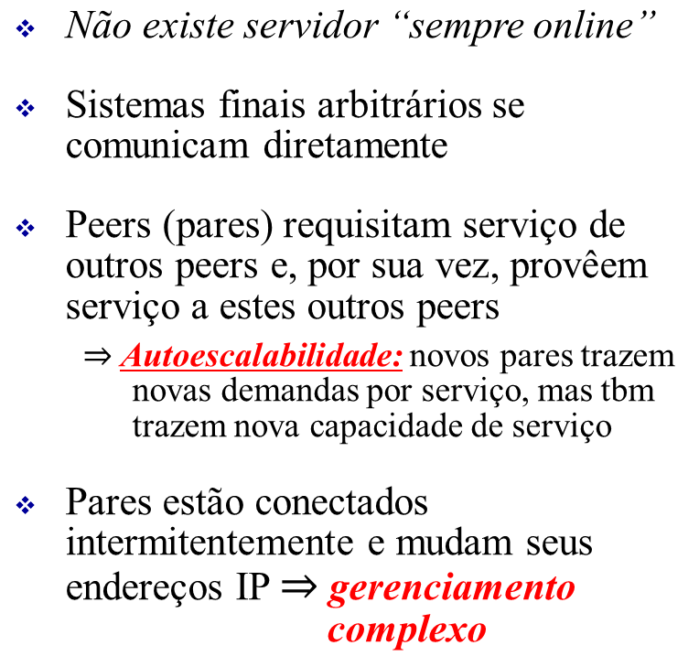


















Arquitetura P2P
Aplicações: distribuição de arquivos (BitTorrent),
video streaming (Kankan), VoIP (Skype)

Slide 27
Aplicações P2P
Distribuição de arquivos P2P
Cada par pode redistribuir qualquer parte do arquivo recebido para outros pares, auxiliando, assim, o servidor no processo de distribuição.
O tempo de distribuição é o tempo necessário para que todos os N pares obtenham uma cópia do arquivo.

Slide 28
Distribuição de arquivos: C-S vs P2P
Questão:
Quanto tempo é necessário para distribuir um arquivo de tamanho F de um servidor para N pares?
  Capacidade de upload/download do par é um recurso limitado
u_{s}: banda de upload do servidor
d_{i}: banda de download do par i
arq, tam F
u_{s}
u₁
d₁
u₂
d₂
servidor
d_{i}
u_{N}
Rede (c/ larg. banda alta)
u_{i}
d_{N}
u_{i}: banda de upload do par i

Slide 29
Tempo de distribuição do arquivo: modelo C-S
Transmissão do arquivo pelo servidor: deve enviar (upload) N cópias do arquivo:
  tempo p/ enviar uma cópia: F/u_{s}
  tempo para enviar N cópias: NF/u_{s}
F
u_{s}
d_{i}
network
u_{i}
cliente: cada cliente deve baixar uma cópia
  d_{min} = taxa min de download entre os clientes
  Tempo de download para o usuário com menor taxa: F/d_{min}
tempo p/ distribuir F
p/ N clientes usando
o modelo cliente-servidor
T_{c-s} > max{NF/u_{s,},F/d_{min}}
Aumenta linearmente c/ N

Slide 30
Tempo de distribuição do arquivo: modelo P2P
servidor: deve fazer upload de uma cópia (F bits)
  Tempo p/ enviar uma cópia: F/u_{s}
F
u_{s}
cliente: cada cliente deve fazer download de uma cópia
  Tempo de download para usuário com menor taxa: F/d_{min}
d_{i}
network
u_{i}
clientes: devem fazer download de NF bits (total)
Taxa max de upload da rede (limitando a taxa max de download) é u_{s} + Σu_{i}
tempo p/ distribuir F
p/ N clientes usando
o modelo P2P
T_{P2P} > max{F/u_{s,},F/d_{min,},NF/(u_{s} + Σu_{i})}
Aumenta linearmente c/ N …
… no entanto, cada par traz capacidade de serviço

Slide 31
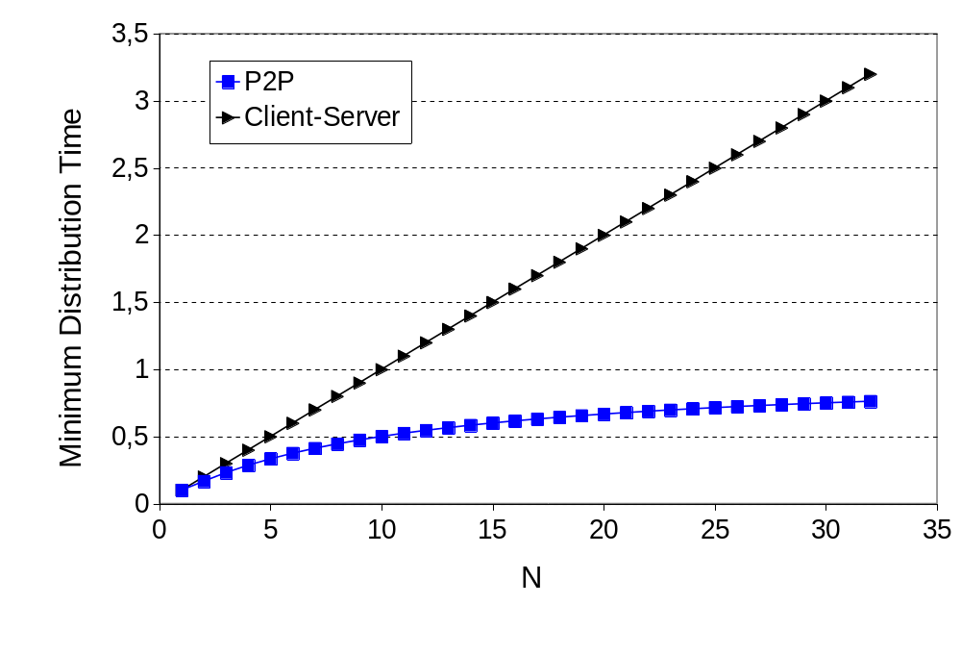
Cliente-servidor x P2P: um exemplo
Taxa de upload do cliente = u, F/u = 1 hora, u_{s} = 10u, d_{min} ≥ u_{s}

Slide 32


BitTorrent: distribuição de arquivos P2P
arquivo dividido em blocos de 256 KB
pares no torrent enviam/recebem blocos do arquivo
tracker: mantém registro dos
pares participando do torrent
torrent: grupo de pares trocando blocos de arq.
Alice chega …
… obtém lista de pares
do tracker
… e começa a trocar blocos
de arquivos com os outros
pares no torrent

Slide 33



BitTorrent: distribuição de arquivos P2P
Par chegando ao torrent:
  Não tem nenhum bloco, mas vai obtê-los à medida que se comunica com outros pares
  Se registra no tracker para obter lista de pares, se conecta a um subconjunto (normalmente até 50 pares, denominados “vizinhos”)
Enquanto faz download, par faz upload de blocos p/ outros pares
Um par pode mudar os pares com os quais troca blocos
Pares podem entrar e sair
Quando o par já obteve todo o arquivo, ele pode ser egoísta, deixando o torrent, ou altruísta, permanecendo no torrent

Slide 34
BitTorrent: pedindo e enviando blocos de arquivos
Obtendo blocos:
Num determinado instante, pares diferentes possuem diferentes subconjuntos de blocos do arquivo
Periodicamente, um par (Alice) solicita a cada par vizinho a lista de blocos que eles têm…
…e pede a eles os pedaços dos quais ela precisa, os mais raros primeiramente
Enviando blocos: tit-for-tat (toma lá, dá cá!)
Alice envia blocos para os quatro pares vizinhos (“top 4”) que estão lhe enviando blocos à taxa mais alta
  Outros pares são bloqueados por Alice (não recebem blocos dela)
  Reavalia os top 4 a cada 10 segs
A cada 30 segs: seleciona aleatoriamente um outro par e começa a enviar-lhe blocos
  Provavelmente irá desbloquear esse par
  Talvez o par recém escolhido pode se juntar aos top 4

Slide 35

BitTorrent: tit-for-tat
(1) Alice desbloqueia Bob
(2) Alice se torna uma das quatro melhores provedoras (“top-4”) de Bob;
Bob retribui, usando o princípio da reciprocidade (tit-for-tat)
(3) Bob se torna um dos quatro melhores provedores (“top-4 “) de Alice
Qto maior a taxa de upload: encontra melhores parceiros e obtém o arquivo mais rapidamente

